Slide 1
Организация предметно -
развивающей среды в сенсомоторном развитии
детей младшего возраста
Муниципальное бюджетное дошкольное образовательное учреждение №12
«Ястребок»
Воспитатель: Распопова Елена
Валерьевна
г.Балей 2014 год

Slide 2
Актуальность проблемы:
И действительно, детский сад – это второй дом для нас и детей. А свой дом всегда хочется сделать уютным, красивым, чтобы в нем жилось спокойно, счастливо и интересно, а самое главное, чтобы дети бежали сюда с охотой и удовольствием, а родителям было спокойно на душе. В настоящее время в системе дошкольного воспитания одним из главных приоритетов является воспитание и развитие ребенка в раннем возрасте, как основа для дальнейшего становления личности в ДОУ и подготовке его к школе. На сегодняшний день имеются широкие возможности для развития детей раннего возраста, предусмотренные в различных программах воспитания и обучения, и все-таки практика работы с детьми выявляет недостаточный уровень развития познавательного интереса, мышления, речи, внимания, памяти, восприятия. Опыт показал, что многие дети приходят в детский сад с некоторым отставанием в речевом развитии, с недоразвитием мелкой моторики пальцев рук, с нарушением ощущений цветовой гаммы. А ведь давно известно, что развитие ребенка, образно говоря, находится на кончиках пальцев рук. Поэтому мы определили значимость сенсомоторного развития. Сенсомоторное развитие включает в себя: развитие мелкой моторики пальцев рук, развитие восприятия и формирования представлений о внешних свойствах предметов (форма, цвет, величина, положение в пространстве).

Slide 3
Цель:
Создание условий для организации работы, направленной на повышение уровня сенсорного развития детей

Slide 4
Задачи:
Создать спокойную игровую среду для организации игр по сенсорному развитию детей
Приобщить родителей к организации игр, в семье и детском саду
Разработать методическое сопровождение к организации игр по сенсорному воспитанию детей младшего возраста

Slide 5
Причины:
Недостаточные условия для организации игр, направленных на сенсорное развитие детей в группе;
Низкий уровень сенсорного развития детей вновь поступивших в детский сад;
Низкий уровень родителей в понимании значения сенсорного воспитания ребёнка.

Slide 6
Предполагаемый результат:
В группе создана игровая среда для организации игр, направленных на сенсорное развитие детей;
Разработана методическое сопровождение по данной теме (составлен перспективный план по сенсорному развитию ребёнка младшего возраста);
Родители приобретают игры, способствующие развитию сенсорных способностей;
У детей сформирован устойчивый интерес к играм и игрушкам, способствующим сенсорному развитию.

Slide 7
Мероприятия | Сроки | Ответственный
I этап. Организационный. Методическое сопровождение. Составление диагностических карт. Проведение диагностик. Составление картотеки игр, направленных на развитие сенсорных способностей детей. Развивающая среда. Приобретение игрового материала. Создание в группе «Центра сенсорного развития». Наглядные материалы по активизации сенсорного опыта детей. Звучащие игрушки. Игрушки для развития тактильных ощущений и мелкой моторики пальцев рук. Работа с родителями. Анкетирование родителей Родительское собрание (Значение сенсорного воспитания для умственного развития ребенка). Организация выставок, конкурсов по изготовлению игровых материалов, пособий. Игровые задания для сенсорного развития ребенка в семейных условиях. | Сентябрь - май Сентябрь - май | Воспитатель: Распопова Е.В. Зав. д/с №12 Шулейманова Н.П. Воспитатель: Распопова Е.В. Воспитатель: Распопова Е.В.
II этап. Внедренческий. 1.Составление перспективного плана по сенсорному развитию ребёнка младшего возраста. 2. Разработка конспектов занятий по воспитанию сенсорной культуры ребёнка. | Сентябрь - ноябрь | Воспитатель: Распопова Е.В. Зав. д/с Шулейманова Н.П.
III этап. Итоговый. Диагностика детей. Сенсорный праздник. | Май | Воспитатель: Распопова Е.В.
.

Slide 8
15 %

Slide 11
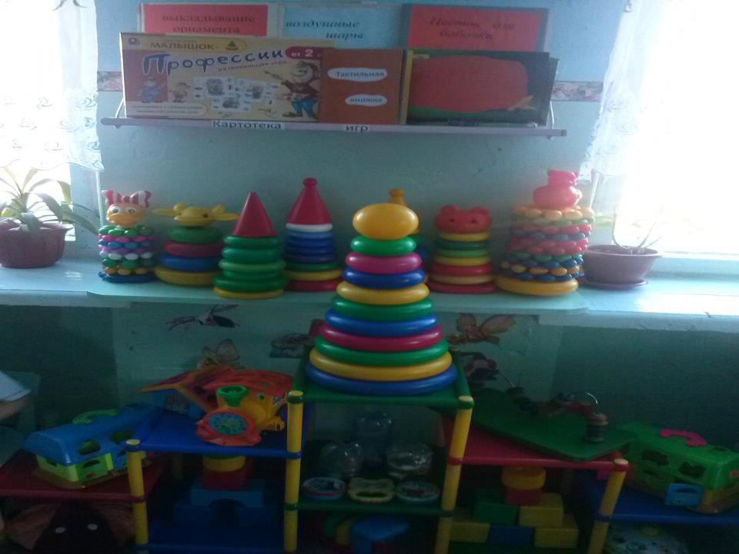

Slide 12
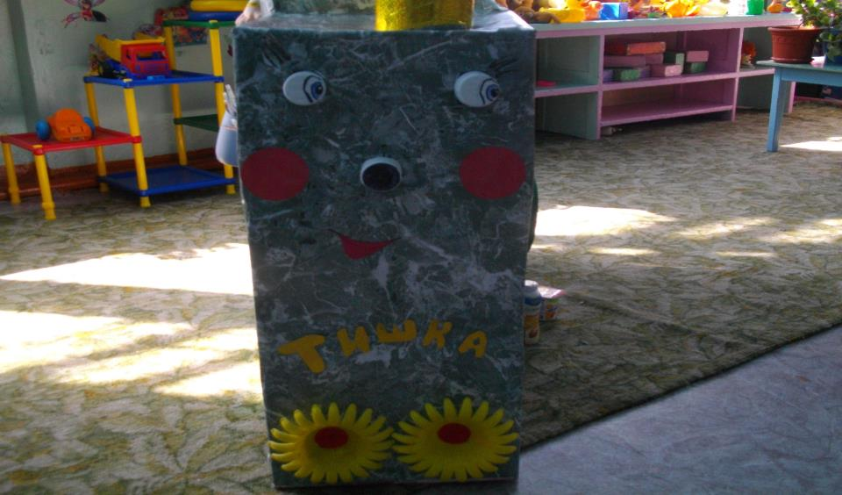
В центр сенсорного развития также входит модель сенсомоторного многофункционального панно «Паровозик Тишка».

Slide 13
Цель: развивать мелкую моторику рук (в процессе завинчивания и отвинчивания пробок, шнуровка); разнообразные тактильные ощущения; развивать память, внимание детей, мышление, цветовые восприятия, самостоятельность, развивать изобразительные навыки, счёт, слуховые ощущения, создание положительного эмоционального фона. К его преимуществам относятся: простота изготовления, возможность разместить в любом месте. Предлагаемые игры организуются небольшой подгруппой (2-3 ребёнка) одной возрастной категории. Данные игры можно использовать для диагностической работы с детьми от 3 до 6 лет.

Slide 14
Элементы, виды задач | Приёмы | Оборудование
1. Развитие мелкой моторики рук | Дидактические игры и упражнения: «Нанизываем бусы», «Веселые шнурки», «мозаика». Завязывание узлов, запутывание, плетение, откручивание и закручивание пробок. | Пуговицы, колечки на ленте, прищепки, шнуры, цветные карандаши, пробки.
2. Сенсорика. Уточнение представлений детей об основных цветах. | Д/и: «Весёлая гусеница», «Подбери цвет», «Подбери форму», «Чего не стало?», «Лёгкий – тяжёлый», «Радуга», «Шнуровка». | Геометрические фигуры, крышки, телевизор с набором карточек, пробки, шнурки, прищепки, цветные колёса.
3. Тактильные ощущения | Д/и: «Чудесный мешочек», «Что звучит?». | Мешочки с крупой (горох, гречка, пшено), бутылочки с песком.
4. Дыхательная гимнастика | «Подуй на облачко», «Разноцветный салют». | Бутылочки, трубочки, мишура, снежинки из бумаги.
5. Развитие речи | «Возьми красный карандаш», «Кто пришел?». | Карандаши, бумага, поющая кукла, говорящий кот.

Slide 15
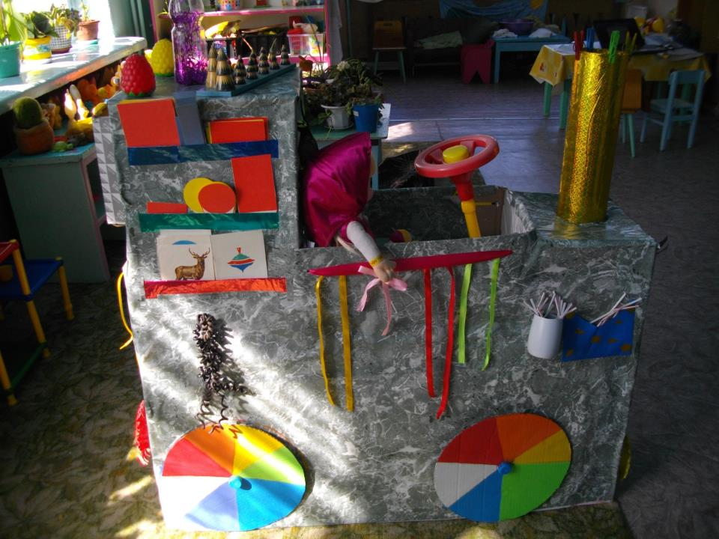

Slide 16
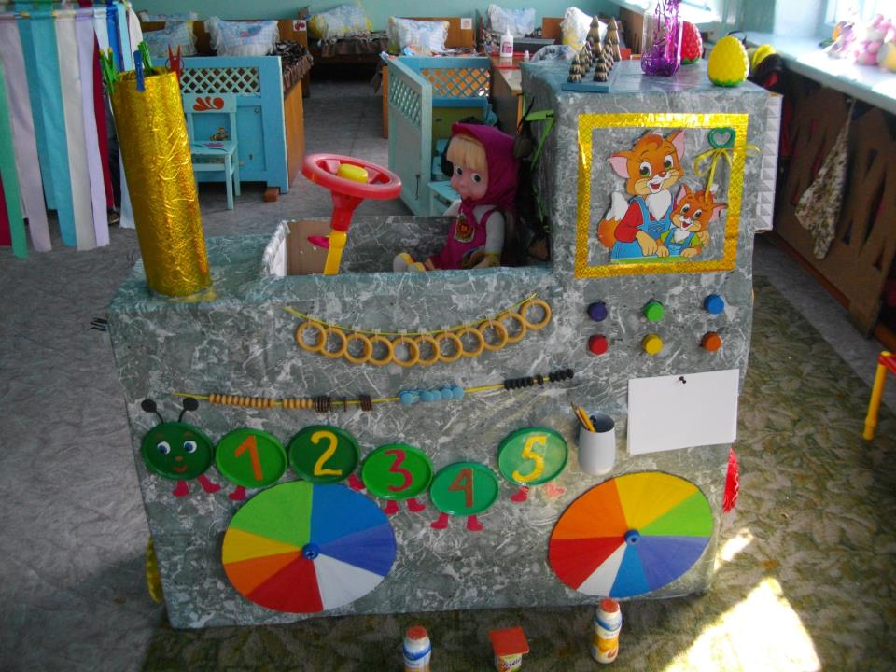

Slide 17
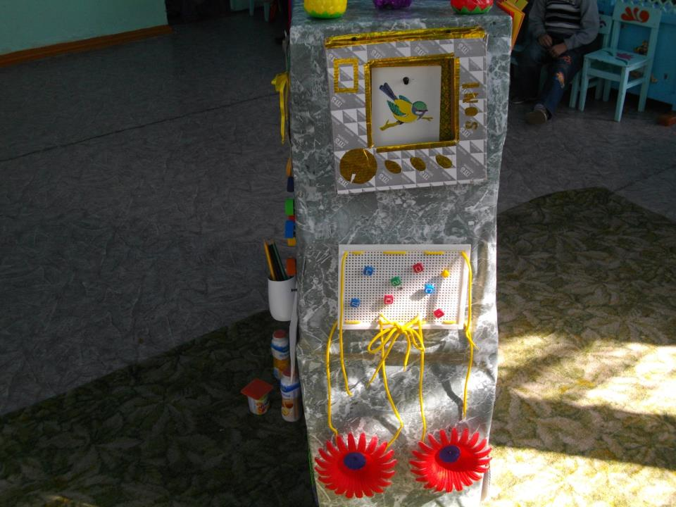

Slide 18
Сенсомоторное многофункциональное панно паровозик «Тишка»
Цель: способствует к комплексному подходу в сенсомоторном развитии детей раннего возраста.
Элементы, виды задач | Приёмы | Оборудование
Развитие мелкой моторики рук | Дидактические игры и упражнения: «Нанизываем бусы», «Веселые шнурки», «мозаика». Завязывание узлов, запутывание, плетение, откручивание и закручивание пробок. | Пуговицы, колечки на ленте, прищепки, шнуры, цветные карандаши, пробки.
2. Сенсорика. Уточнение представлений детей об основных цветах. | Д/и: «Весёлая гусеница», «Подбери цвет», «Подбери форму», «Чего не стало?», «Лёгкий – тяжёлый», «Радуга», «Шнуровка». | Геометрические фигуры, крышки, телевизор с набором карточек, пробки, шнурки, прищепки, цветные колёса.
3. Тактильные ощущения | Д/и: «Чудесный мешочек», «Что звучит?». | Мешочки с крупой (горох, гречка, пшено), бутылочки с песком.
4. Дыхательная гимнастика | «Подуй на облачко», «Разноцветный салют». | Бутылочки, трубочки, мишура, снежинки из бумаги.
5. Развитие речи | «Возьми красный карандаш», «Кто пришел?». | Карандаши, бумага, поющая кукла, говорящий кот.
6. Развитие психических процессов (внимание, память, мышление, воображение) | «Рисуй, играй», «Сравни», Д/и: «Радуга», «Весёлые шнурочки», «плетение». | Доска с ёлочками, карандаши, бумага, разноцветные колёса, пробки, прищепки, шнурки, ленточки, телефонные шнуры.

Slide 19
Первые знания об окружающем мире складываются у ребенка в процессе освоения им близлежащего пространства, поэтому в ранний период детства мы особое внимание уделяем организации в детском саду предметной среды, которая должна соответствовать возрастным особенностям воспитанников, их потребностям и интересам. В нашей группе создана предметно – развивающая среда, помогающая в решении следующих задач:
- создание эмоционального положительного настроения;
- развития интереса и побуждения к действиям;
- знакомство с сенсорными эталонами;
- формирование и активизация словаря;
- развитие наглядно – действенного мышления, внимания, памяти, восприятия;
- формирование навыка совместного действия с предметом.
Предметный мир детства – это не только игровая среда, но и среда развития всех специфических детских видов деятельности. Деятельность осуществляется только при условии, что у ребенка есть необходимые для этого средства, сформированы в достаточной мере способы действия. Создавая условия для сенсомоторного развития дошкольников, мы изготовили следующие предметные модели. Это «карусель», «радуга», «математический центр».

Slide 20
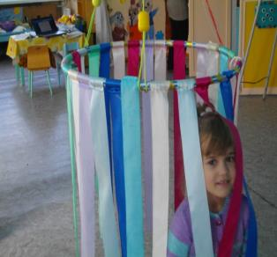
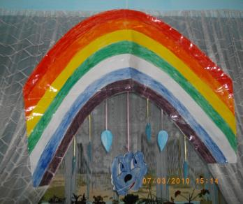
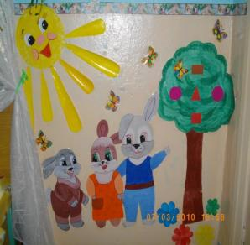
Цель этих уголков – различать цвета, сходство и различия между предметами, имеющими одинаковые названия, формировать умения называть свойства предметов; развивать продуктивную деятельность.

Slide 21
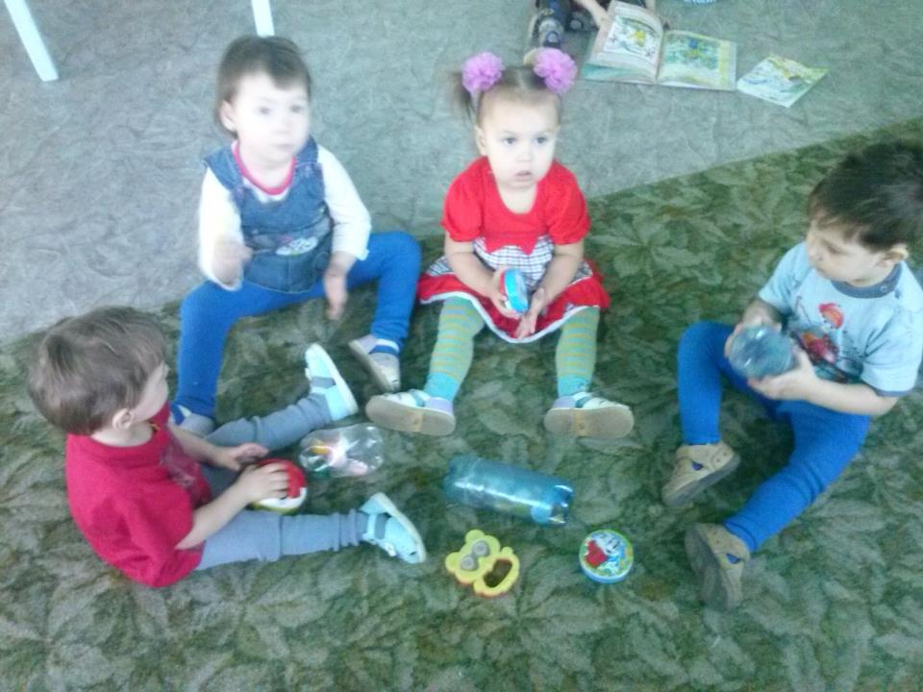

Slide 22
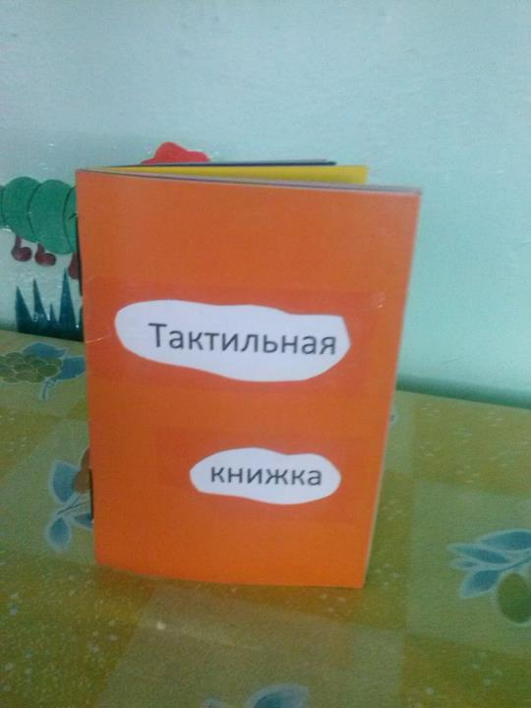

Slide 23
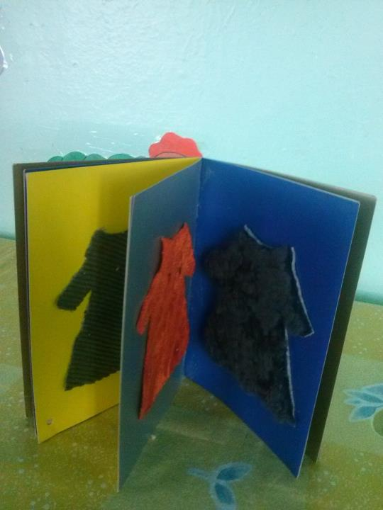

Slide 24
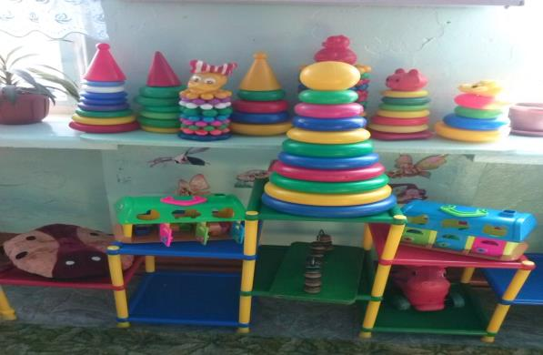
Игры в развитии детей по сенсорному воспитанию
МБДОУ № 12 «Ястребок»
Воспитатель: Распопова Елена Валерьевна

Slide 25
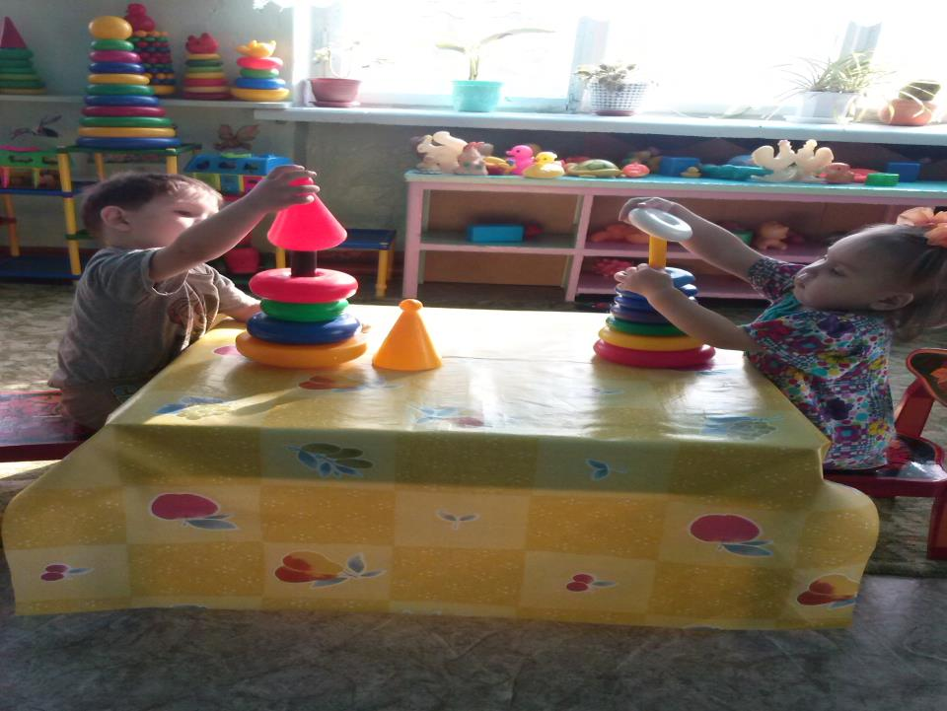

Slide 26
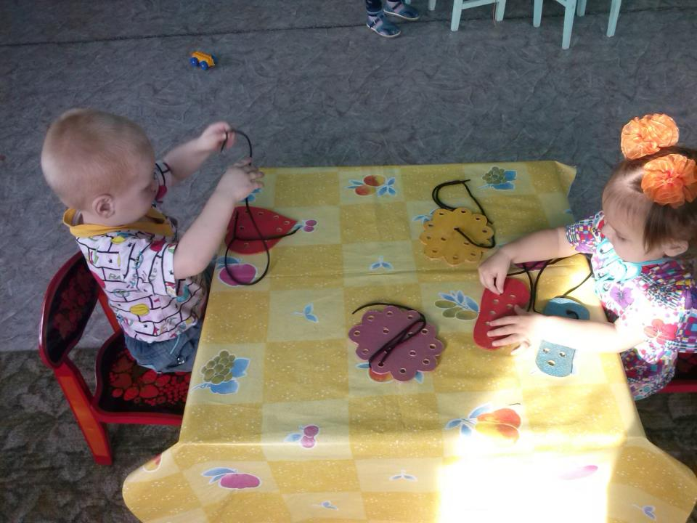

Slide 27
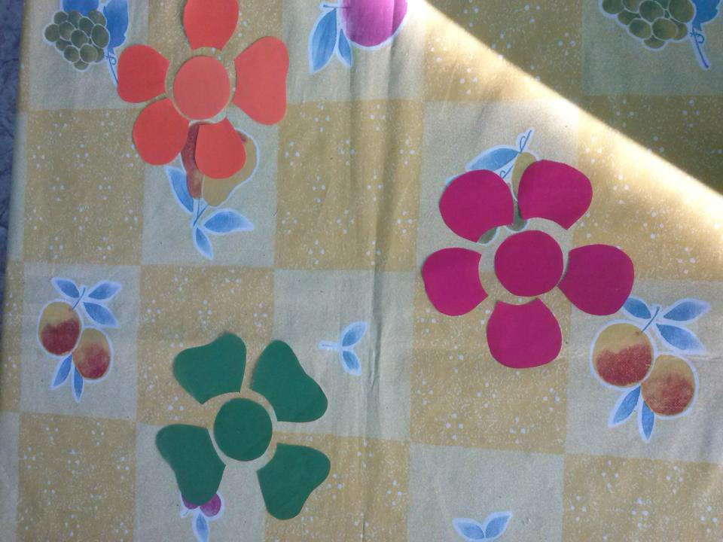

Slide 28
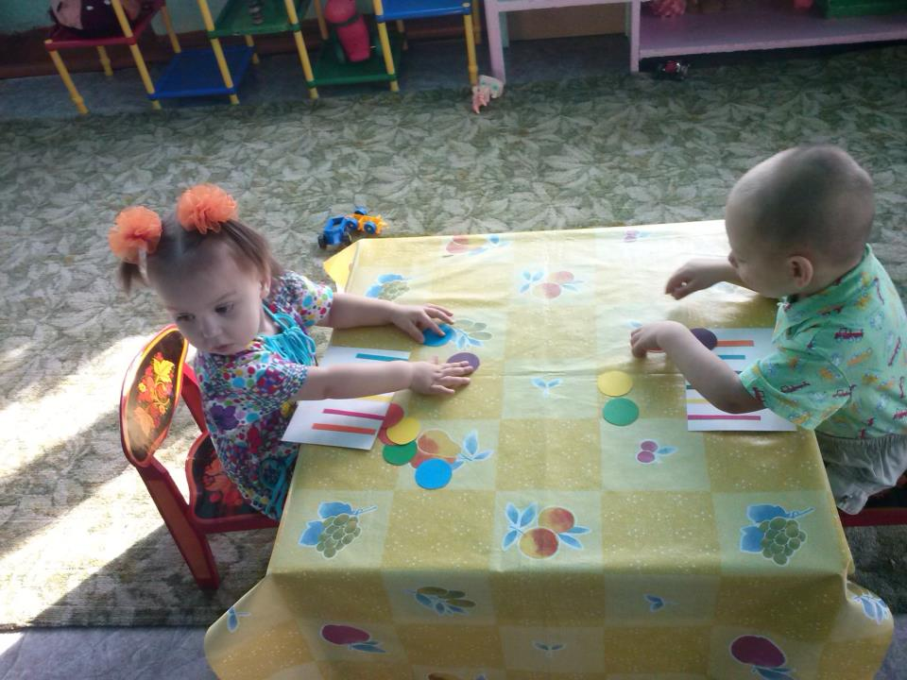

Slide 29
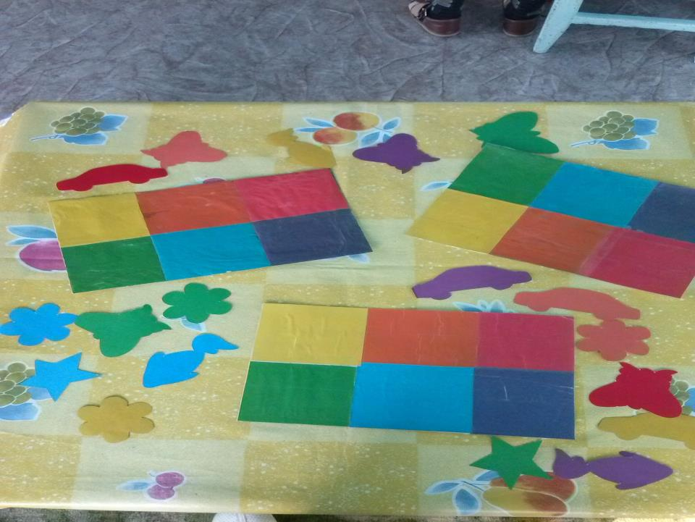

Slide 30
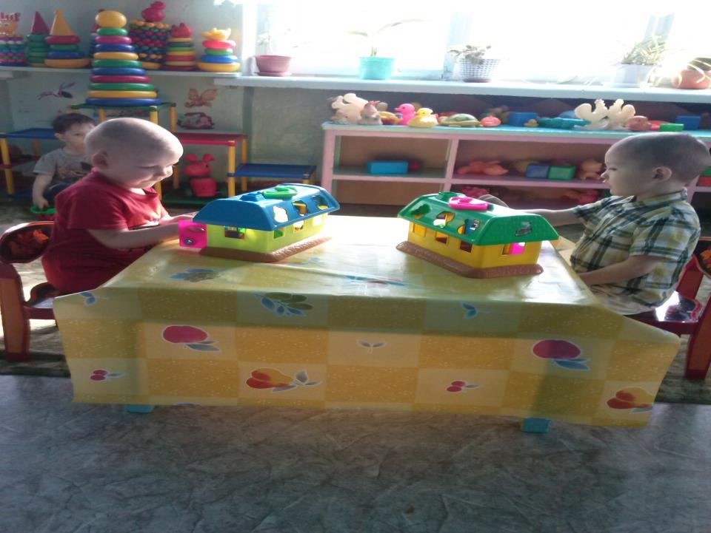

Slide 31
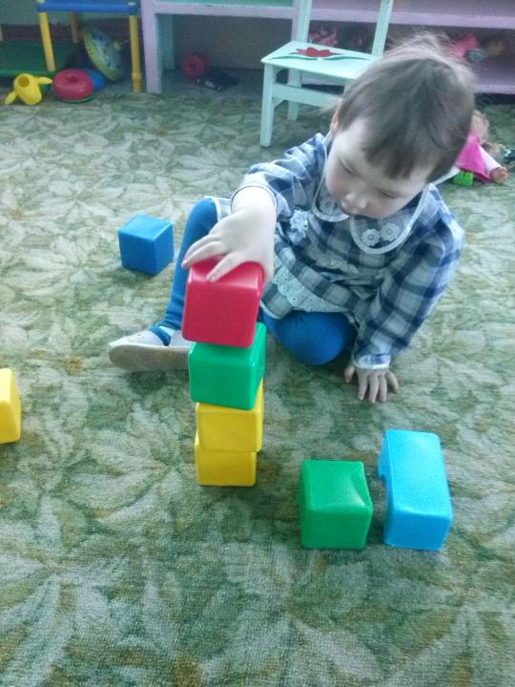

Slide 32
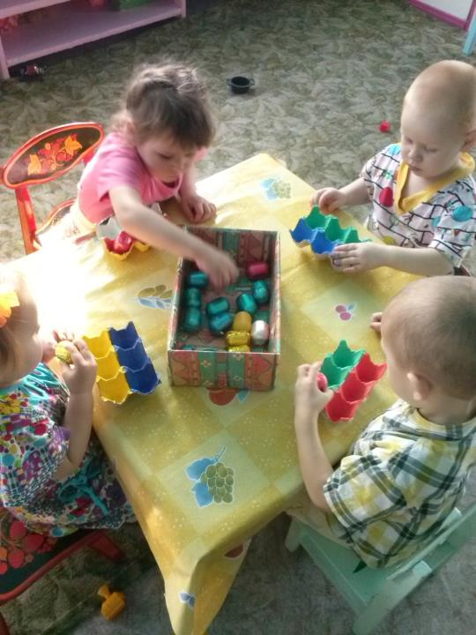

Slide 33
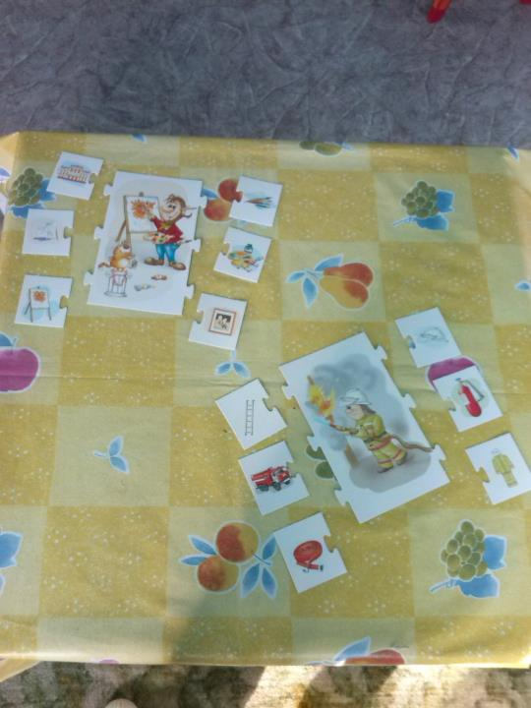

Slide 34
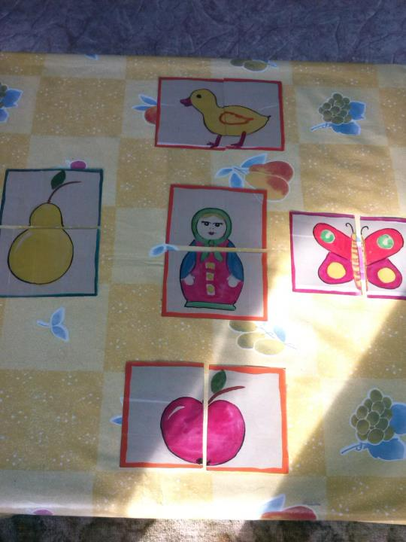

Slide 35
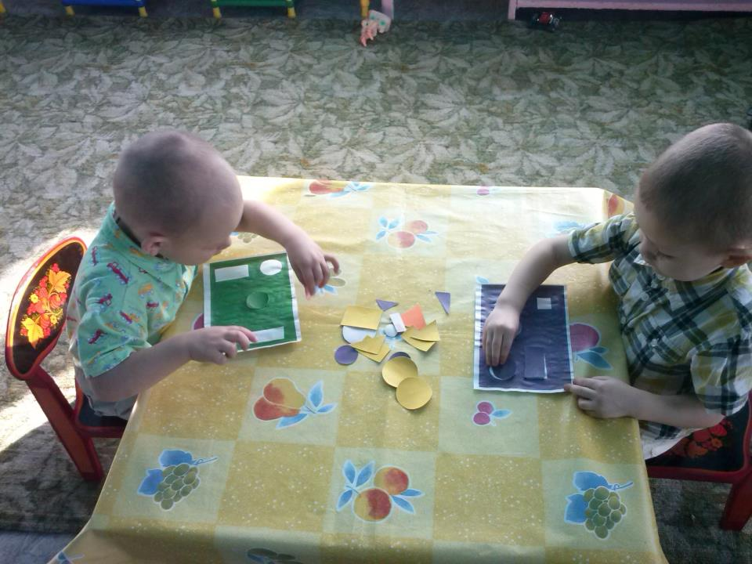

Slide 36
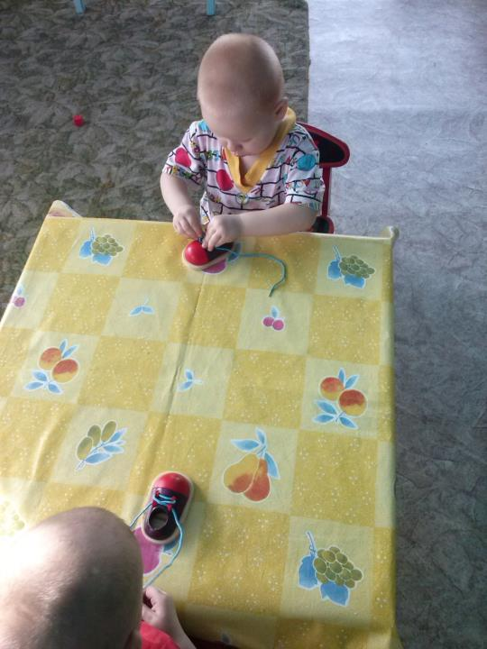

Slide 37
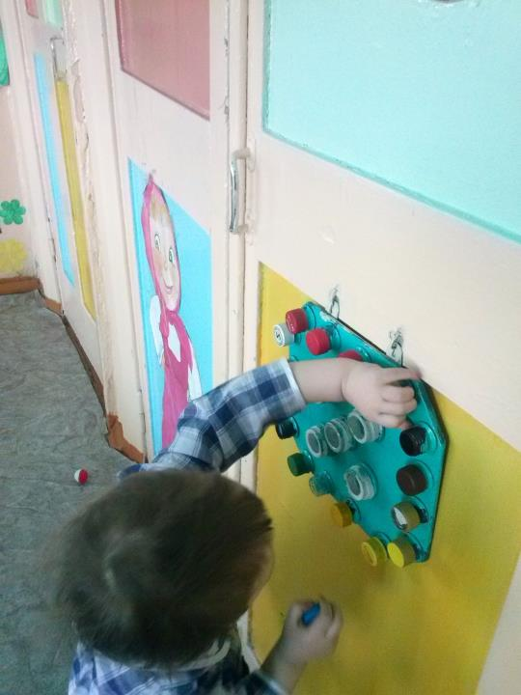

Slide 38
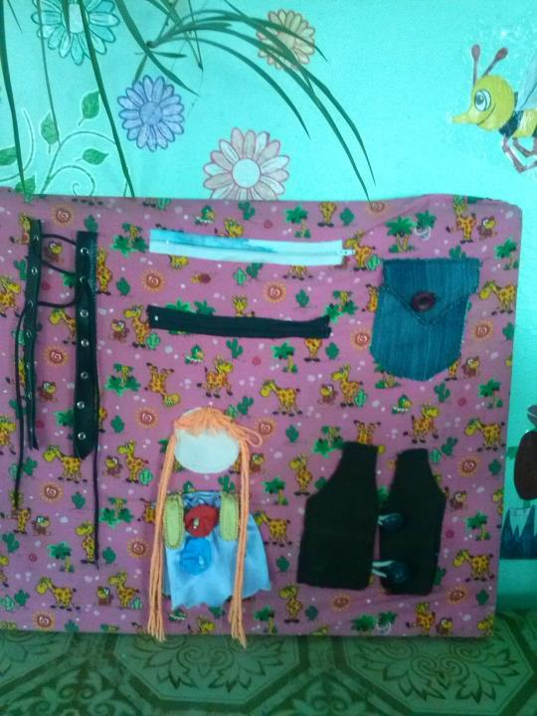

Slide 39
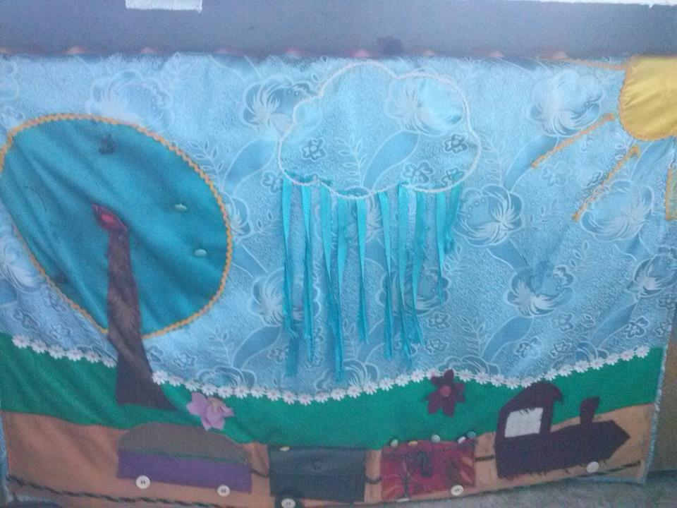

Slide 40
Введение в предметно – развивающую среду группы вышеперечисленных моделей позволит нам наиболее успешно осуществлять воспитательную работу, как на этапе адаптации каждого ребёнка, так и в процессе обучения и развития детей младшего возраста

Slide 41
Родительское собрание «Сенсорное воспитание — основа умственного развития детей»
Сенсорное развитие ребенка – это развитие его восприятия и формирование представлений о внешних свойствах предметов: их форме, цвете, величине, положении в пространстве, а так же запахе, вкусе и т. п. в раннем возрасте наиболее благоприятно для совершенствования деятельности органов чувств, накопления представлений об окружающем мире.
Сенсорное развитие составляет фундамент общего умственного развития ребенка и имеет самостоятельное значение, так как полноценное восприятие необходимо и для успешного обучения ребенка в детском саду и школе.
С восприятия предметов и явлений окружающего мира начинается познание. Все другие формы познания – запоминания, мышления, воображение – строится на основе образов восприятия, являются результатом их переработки.
В детском саду ребенок обучается рисованию, лепке, конструированию, знакомится с явлениями природы, начинает осваивать основы математики и грамоты. Овладение знаниями и умениями во всех этих областях требует постоянного внимания к внешним свойствам предметов, их учета и использования. Так, для того чтобы получить в рисунке сходство с изображенным предметом, ребенок должен достаточно четко уловить особенности его формы, цвета.
Конструирование требует исследования формы предмета (образца) его строения. Ребенок выясняет взаимоотношение частей в пространстве и соотносит свойства образца со свойствами имеющего материала.
Без постоянной ориентировки во внешних свойствах предметов невозможно получить отчетливые представления о явлениях живой и неживой природы, об их сезонных изменениях.
В раннем возрасте ведущим видом деятельности ребенка – является предметная деятельность. Именно она оказывает наибольшее влияние на его развитие, поэтому и называется ведущей. В ней происходит познание окружающего мира. Дети познают разнообразные предметы быта, природные материалы, овладевают действиями с ними в соответствии с их назначением, т. е. развивается предметно – орудийная деятельность, в процессе которой обогащается познание свойств, качеств окружающего мира.
Так в процессе действий с предметами выделяются их признаки: цвет, форма, величина, предметы сравниваются между собой и обобщаются по данному признаку наглядно – действенным способом и т.д.

Slide 42
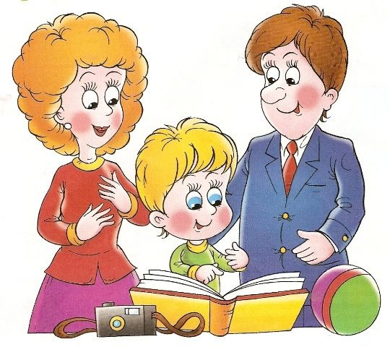
Игровые занятия для родителей с детьми по сенсорике

Slide 44
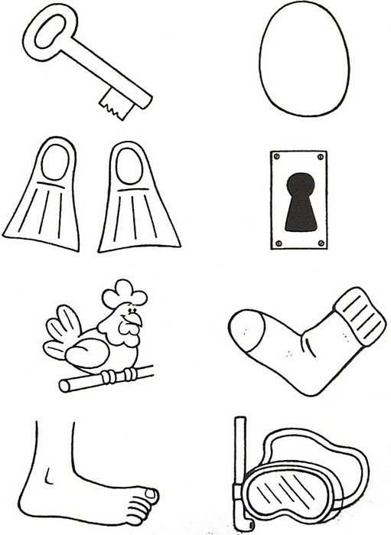

Slide 48
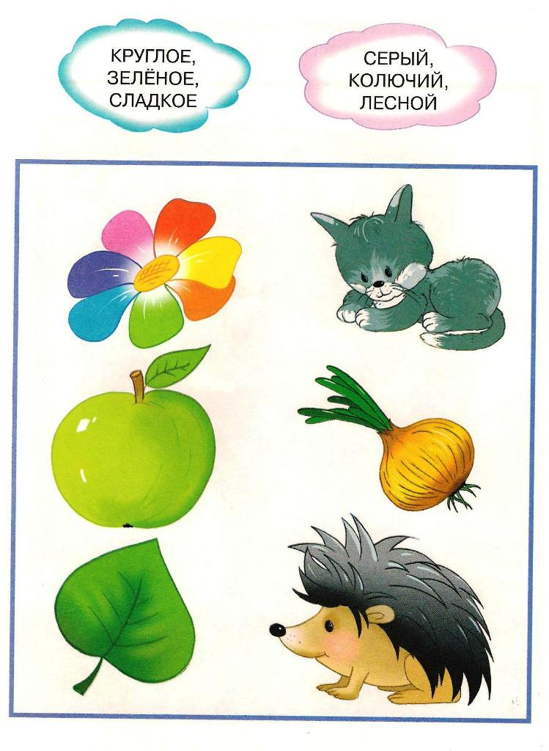

Slide 49
Игры, которые мы используем в своей работе
вызывают у детей радость. Они радуются тому, что
узнали что – то новое, радуются своим достижениям, тому, что добились результатов.

